Slide 1
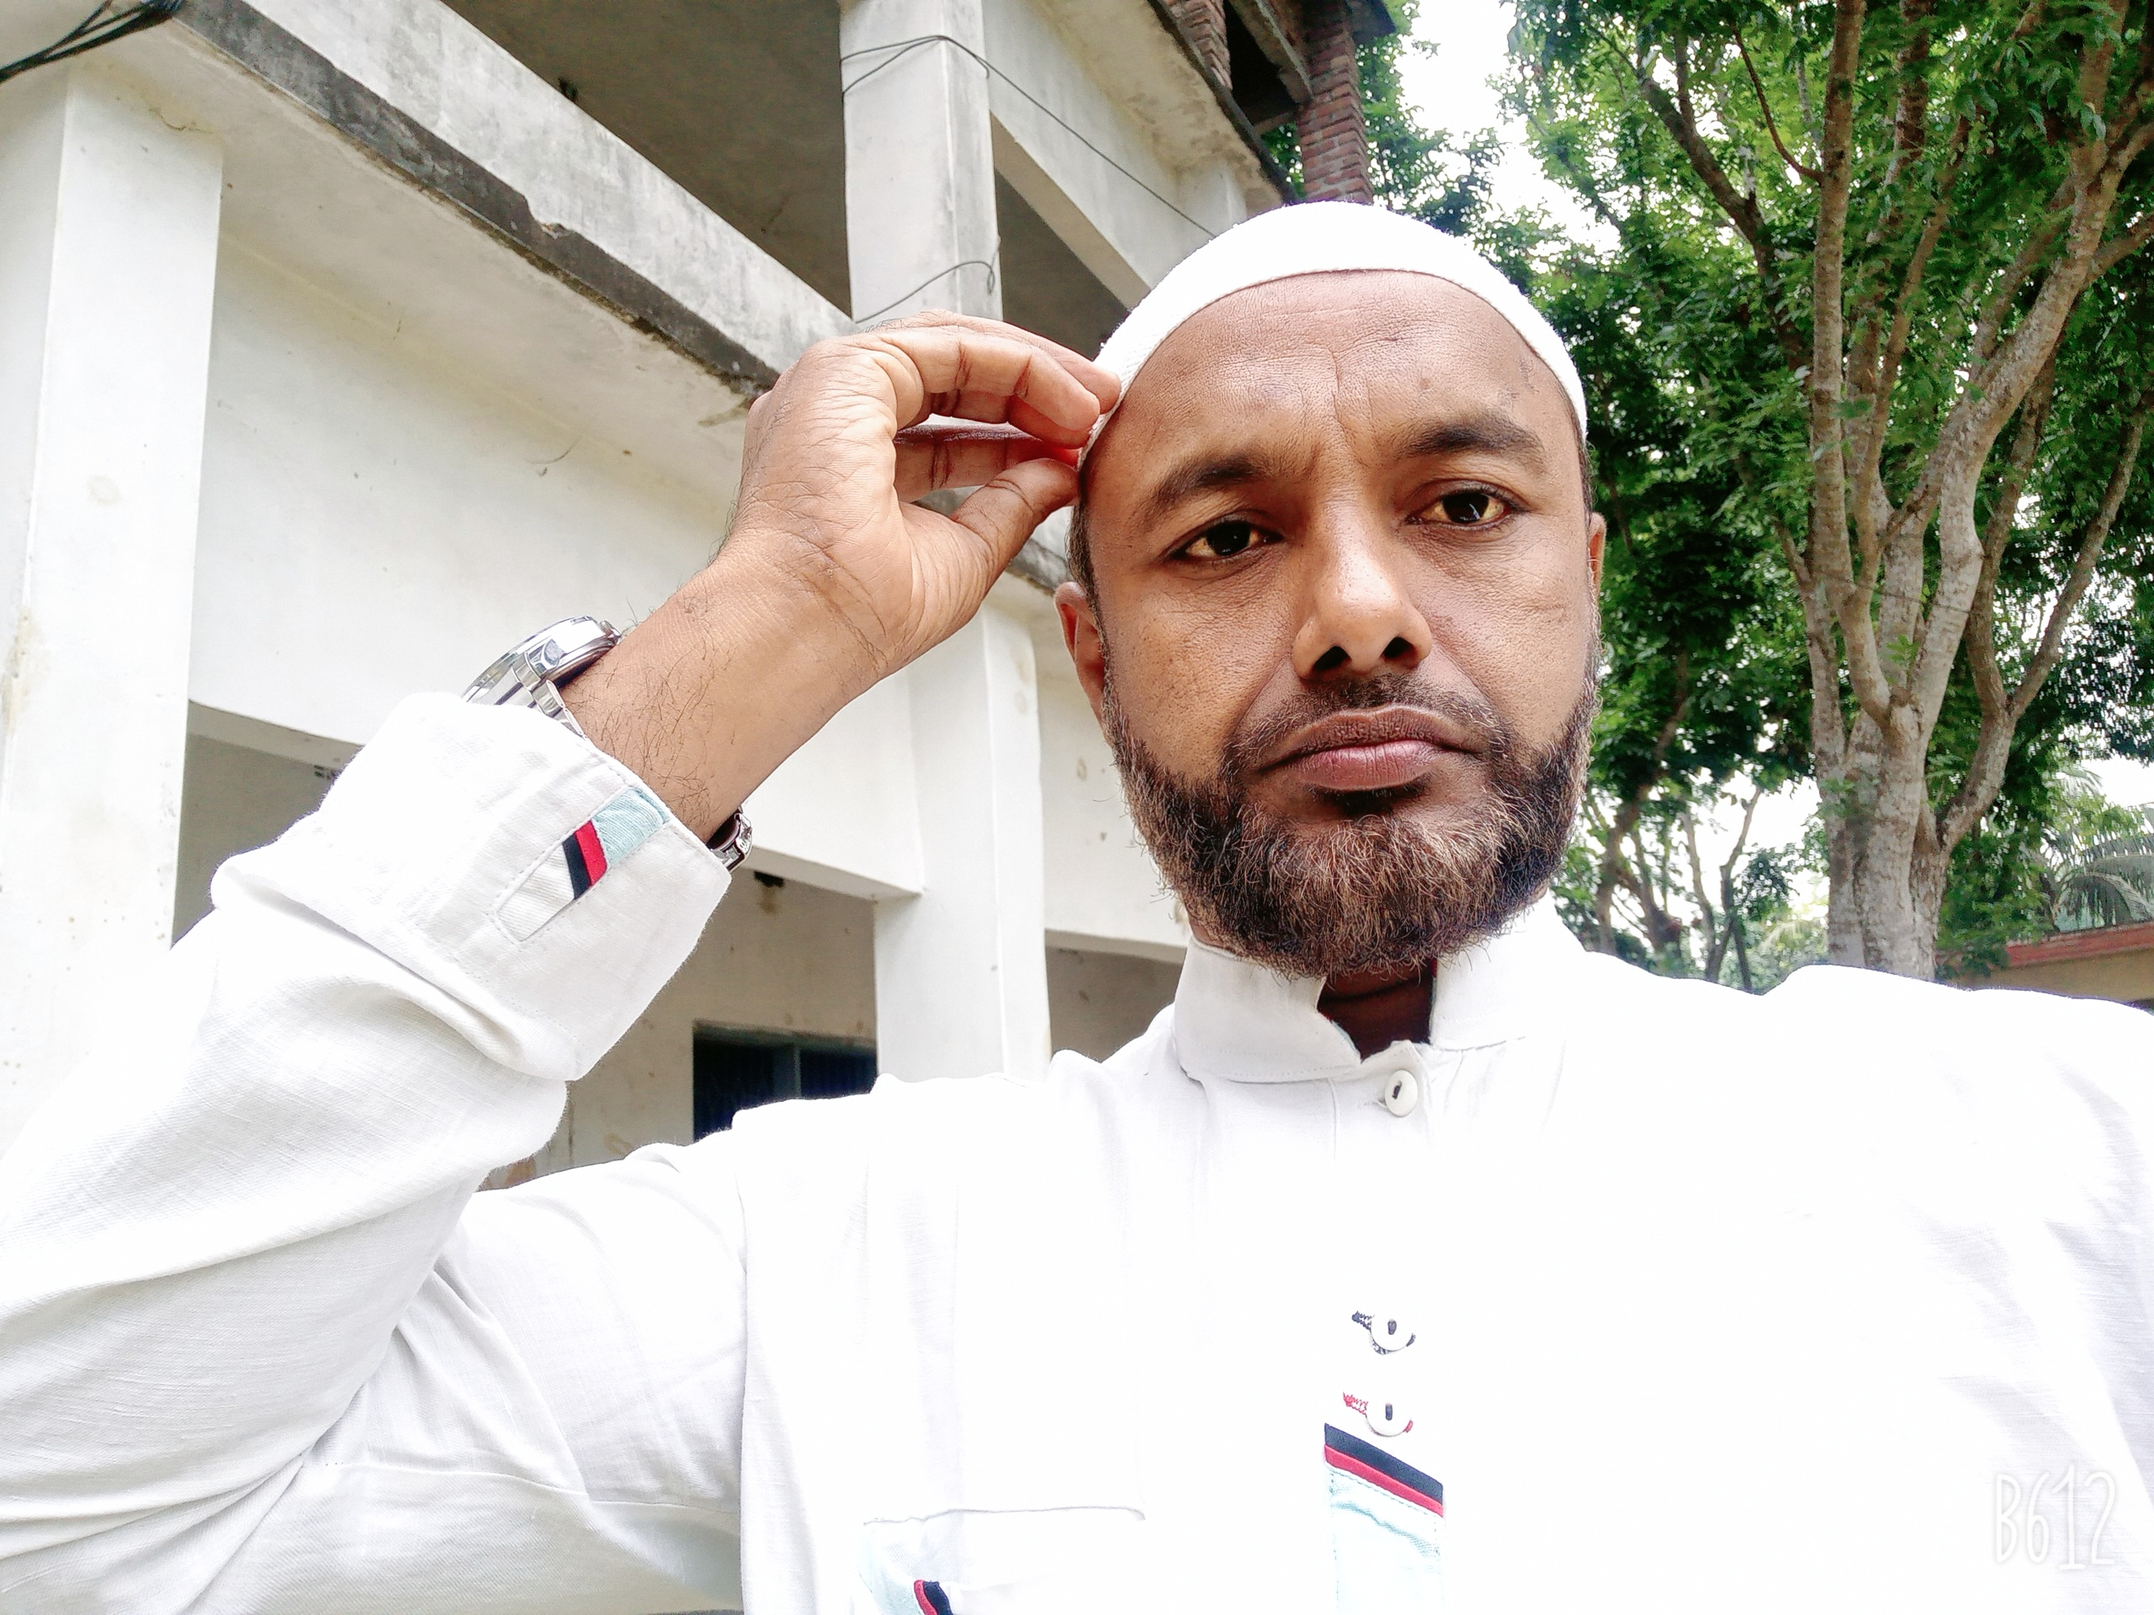
On-line class
G,T Degree College.
Kotchandpur. Jhenaidah.

Slide 2
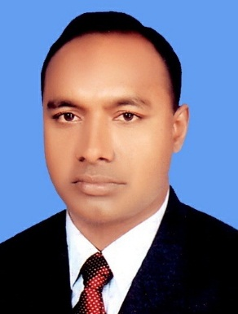
Teacher’s Information
Md. Abbas Ali
Assistance Professor (Management)
G,T Degree College, Kotchandpur, Jhenaidah
Facebook: facebook.com/abbasali1976
GMAIL: abbasali1976@gmail.com
Youtube: সহকারী অধ্যাপক আব্বাস আলী
Mob: 01911-655784 *01717-337116

Slide 3
আজকের আলোচনা
কর্মীসংস্থান
কর্মীসংস্থান প্রক্রিয়া

Slide 4
কর্মীসংস্থান

Slide 5
কর্মীসংস্থান
একটি প্রতিষ্ঠানের বিভিন্ন পর্যায়ে কি ধরনের কত সংখ্যক কর্মীর প্রয়োজন তা নির্দিষ্টকরণ, সেই অনুযায়ী যথাযথ উৎস যাচাই করে তা থেকে প্রয়োজনীয় সংখ্যক কর্মী সংগ্রহ, কর্মী নির্বাচন, কর্মী প্রশিক্ষণ এবং তাদের যথাযথভাবে কাজে লাগানোর জন্য প্রয়োজনীয় কার্যব্যবস্থা গ্রহণের প্রক্রিয়াকেই কর্মীসংস্থান বলে।

Slide 6
কর্মীসংস্থান
প্রতিষ্ঠানের জন্য দক্ষ জনবল গড়ে তোমার লক্ষ্যে কর্মী সংগ্রহ,নির্বাচন,নিয়োগ, প্রশিক্ষণ ও উন্নয়নের কাজকে কর্মীসংস্থান বলে। প্রতিষ্ঠানে লোক লাগবে কি না,লাগলে কোন পর্যায়ে কি পরিমাণে লাগবে তা নির্ধারণ করে প্রত্যাশীত ব্যক্তিদের নির্বাচনী প্রক্রিয়ার নিয়ে আসা,কোন উপায়ে কিভাবে তাদের মধ্যে থেকে যোগ্য প্রার্থীদের বাছাই করা হবে,তাদেরকে কোন প্রক্রিয়ায় চূড়ান্ত নিয়োগপত্র দেয়া হবে – এসকল বিষয় কর্মীসংস্থানের আওতাভুক্ত।

Slide 7
কর্মীসংস্থান
কর্মীসংস্থান প্রক্রিয়া
কর্মী সংগ্রহ

Slide 8
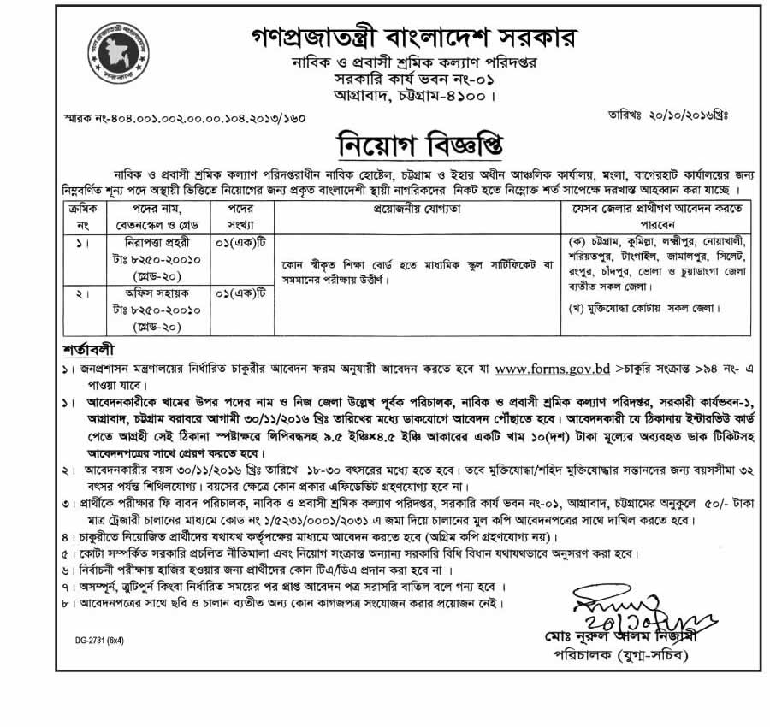
কর্মীসংস্থান
কর্মীসংস্থান প্রক্রিয়া
কর্মী সংগ্রহ

Slide 9
কর্মীসংস্থান
কর্মী নির্বাচন
কর্মীসংস্থান প্রক্রিয়া

Slide 10
কর্মীসংস্থান
কর্মীসংস্থান প্রক্রিয়া
কর্মী নির্বাচন

Slide 11
কর্মীসংস্থান
কর্মী নিয়োগ
কর্মীসংস্থান প্রক্রিয়া

Slide 12
কর্মীসংস্থান
কর্মী নিয়োগ
কর্মীসংস্থান প্রক্রিয়া

Slide 13
কর্মীসংস্থান
প্রশিক্ষণ
কর্মীসংস্থান প্রক্রিয়া

Slide 14
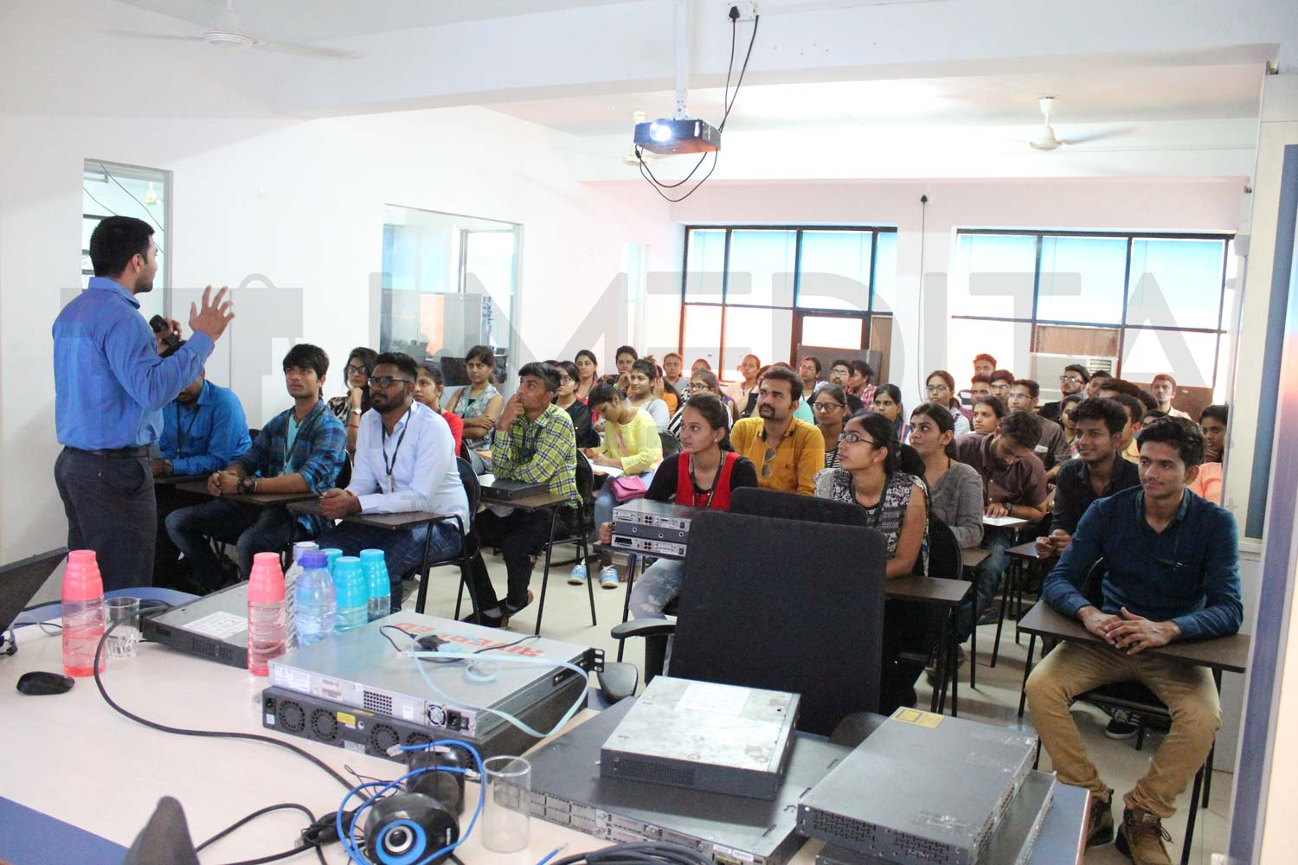
কর্মীসংস্থান
প্রশিক্ষণ
কর্মীসংস্থান প্রক্রিয়া

Slide 15
মাল্টিমিডিয়া ক্লাস শেষে সবাইকে ধন্যবাদ

